Slide 1
03.設変管理

Slide 2

03.設変管理 主要業務イメージ
当該領域を利用する業務シーン
  当日作業対象設通の設変読解き
  製管手配担当者が当日の自分の作業量を把握し、作業対象設通に対して設変読解き業務を行う
  設審開催案内の作成
  製管車系リーダーが当日までに受領した設通の読解き状況を確認し、設審対象の設通について設審日登録を行って設審開催案内を作成する
  設審開催案内からの設変情報確認
  設審メンバーが設審案内を受け、設変内容の確認を行う
  設審開催・決定実施時期登録
  製管車系リーダーが設審を開催し、設審対象の設通を確認しながら審議結果の実施時期を登録する
  設通書の発行日登録
  実施時期が決まり、工場部品表本登録処理が終わった設通に対して発行日を登録する

Slide 3
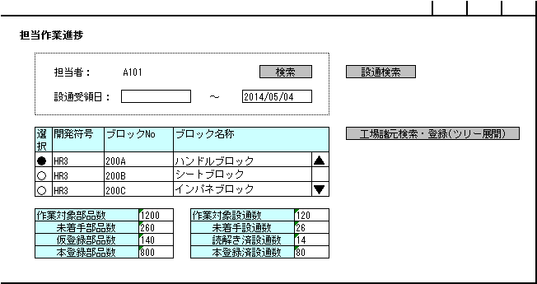
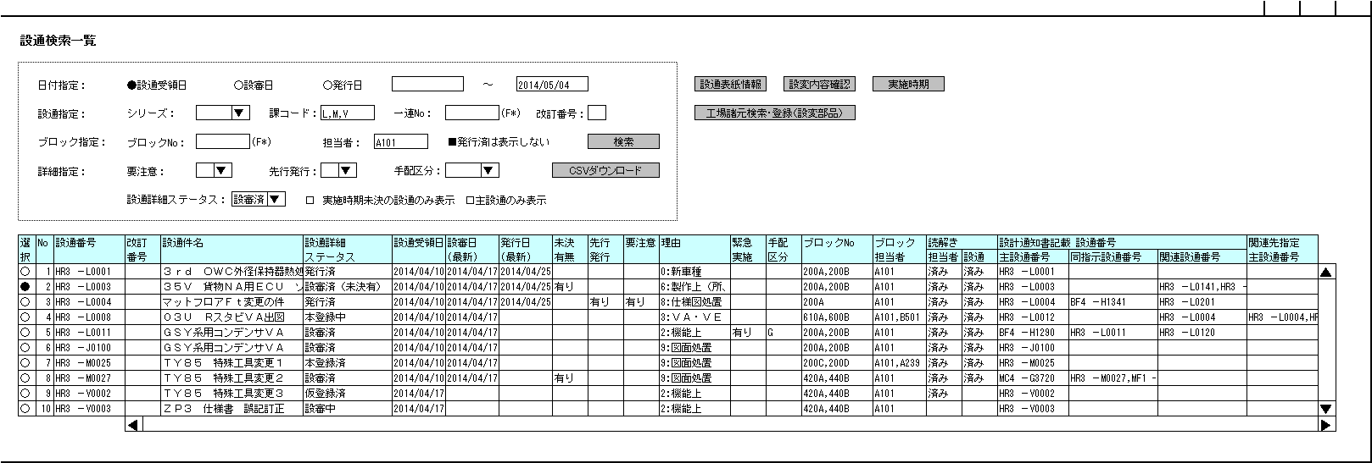
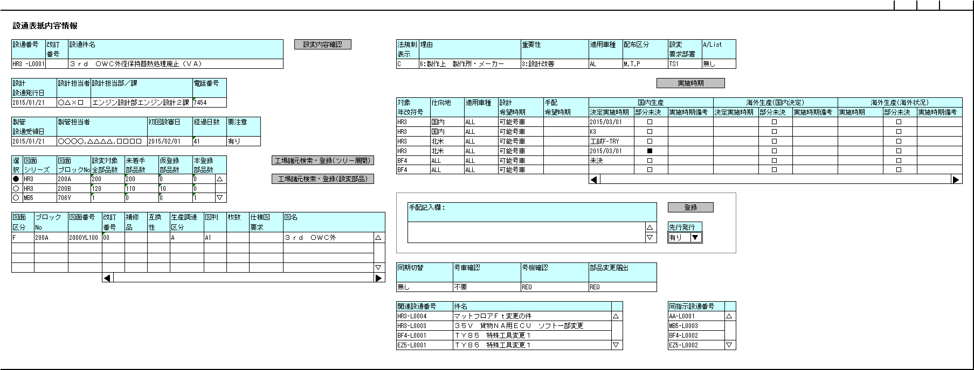
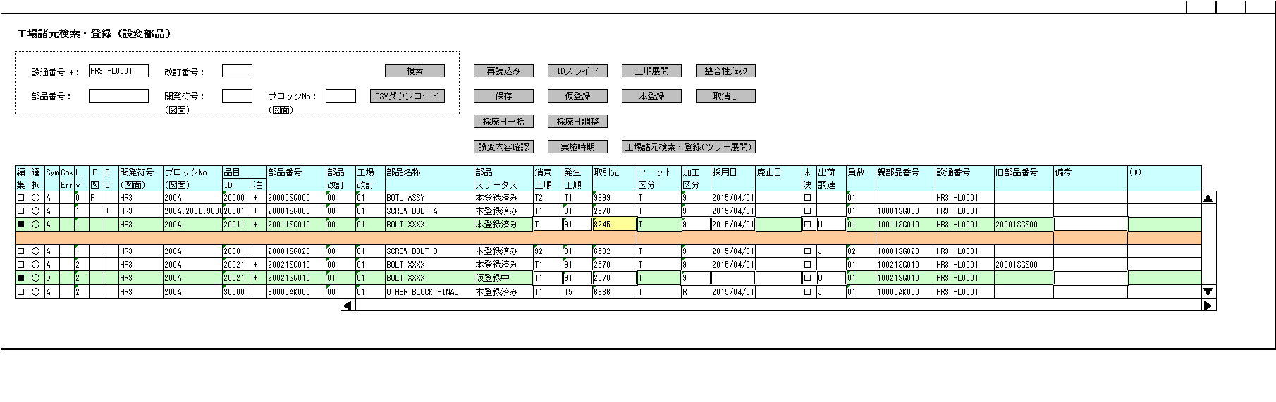
  業務① 当日作業対象設通の設変読解き（1/3）
新工場部品表 | 製管手配担当者
ポータル画面
XXXXXX
設通情報
ポータル
メニューリンク
SC003070 担当作業進捗
担当作業進捗
設通書
（コピー）
①「当日までに受領した設変情報の内、自身の担当の設通数、部品数が表示」されるので、作業量を把握し作業対象の設変情報がある場合、「設通検索一覧」を押下する
設通番号
設通検索一覧
手元にある設通書（コピー）と
画面に表示された設通とで確認を行う
SC003010 設通検索一覧
②「自身が担当する設通」の一覧が表示されるので、読解きを行う設通を指定して「設変内容確認」を押下する。そのまま設通書の情報を確認したい場合は「設通表紙情報」を押下して、確認を行う。
また直接対象設通の工場諸元を編集したい場合は「工場諸元検索・登録（設変部品）」を押下して工場部品表業務を行う
SC003020 設通表紙情報
工場諸元検索・登録（設変部品）
設通表紙情報
設変内容確認
SC004040 工場諸元検索・登録（設変部品）
設通書の情報を確認する
（次頁）へ
工場部品表 業務①へ

Slide 4
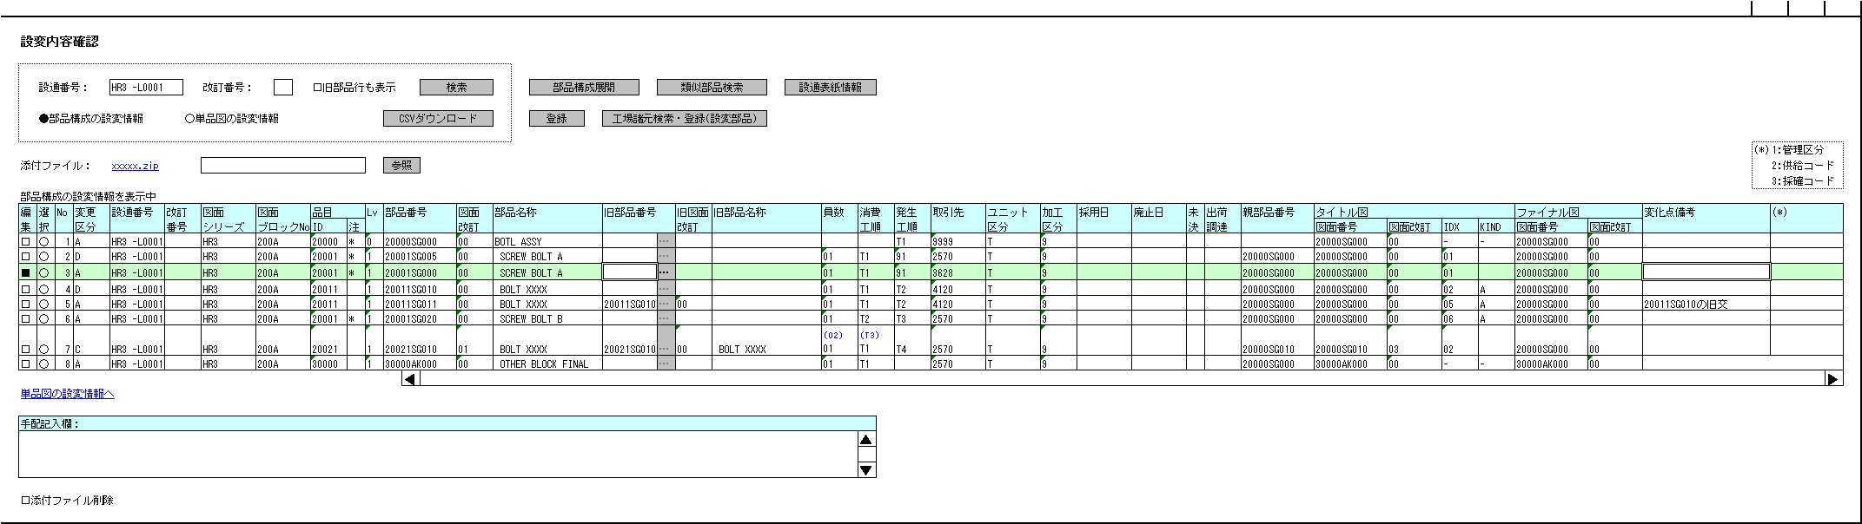
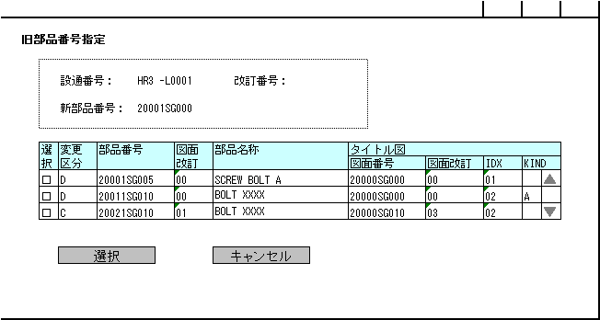
  業務① 当日作業対象設通の設変読解き（2/3）
新工場部品表 | 製管手配担当者
（前頁）から
設通情報
③「指定した設通のP/S・P/Nの変化点情報とスライドされた工順情報」が表示されるので、内容を確認する
部品変更手配の場合は「旧部品番号指定」ボタンを押下して旧部品番号（：採廃日のスライド対象）を選択する
SC003030 設変内容確認
旧部品番号指定
工場諸元検索・登録（設変部品）
④設変読解き内容を確認し、工場部品表の仮登録を行う為に「工場諸元検索・登録（設変部品）」を押下して、工場部品表業務を行う
SC003031 旧部品番号指定
SC004040 工場諸元検索・登録（設変部品）
工場部品表 業務①へ

Slide 5
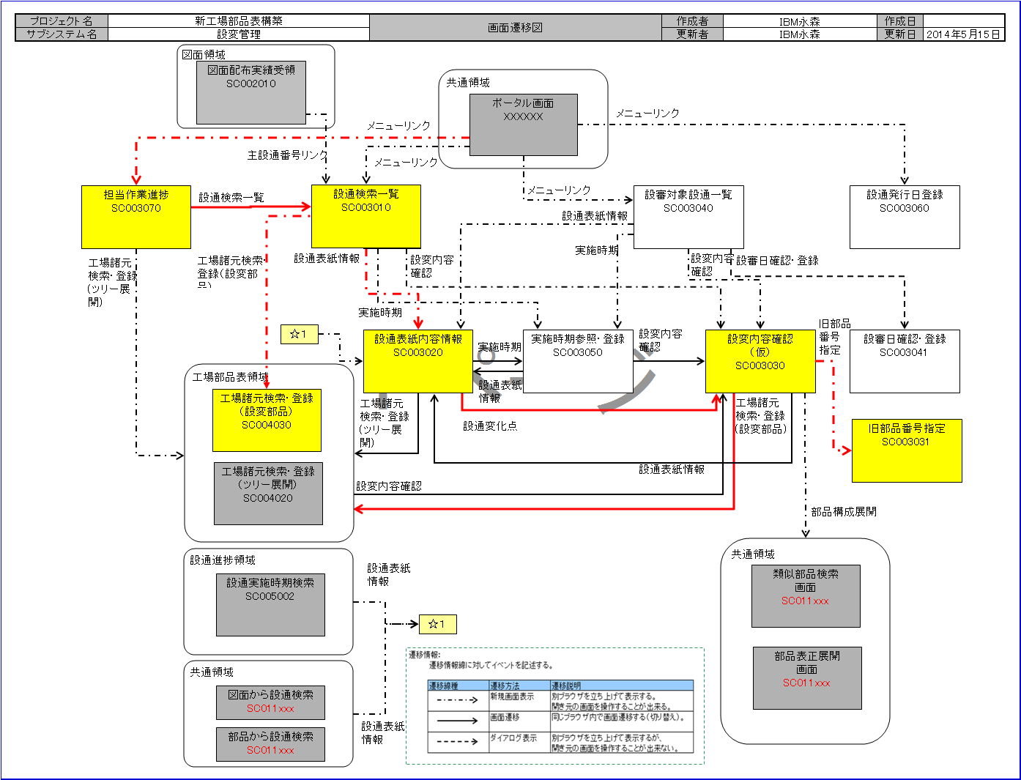
  業務① 当日作業対象設通の設変読解き（3/3）

Slide 6
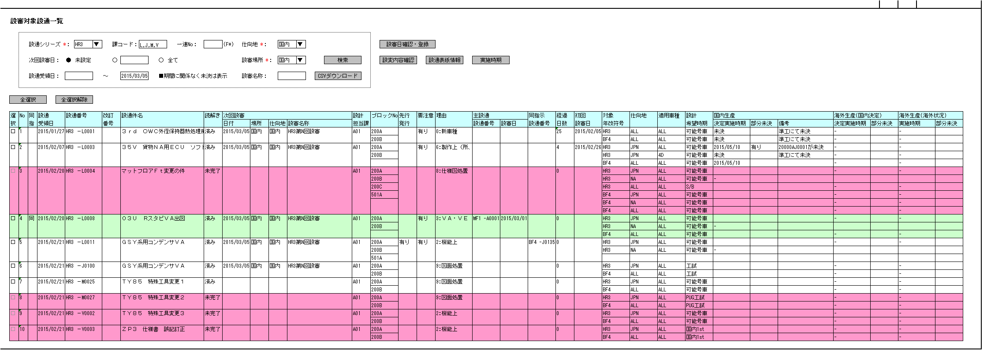
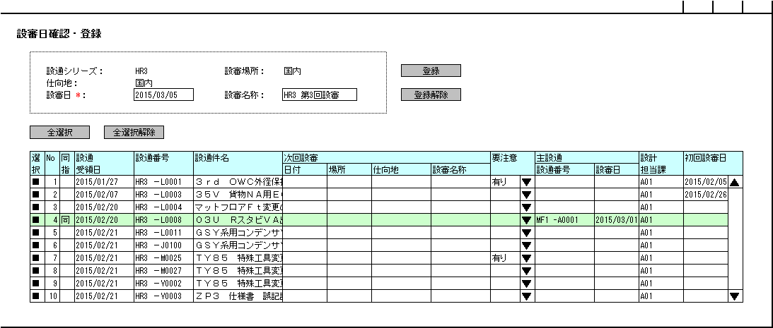
  業務② 設審開催案内の作成（1/2）
新工場部品表 | 製管車系リーダー
ポータル画面
XXXXXX
設通情報
ポータル
メニューリンク
設通書
（原紙）
設審対象設通一覧
SC003040 設審対象設通一覧
①指定した設通シリーズ（課コード）の「当日までに受領した設通で設審が未完了の設通」が表示されるので、設審対象の設通の設変読解きが完了していることを確認し、対象を選択して「設審日確認・登録」を押下する
設審日確認・登録
設通検索一覧
設通番号
CSVダウンロード
SC003041 設審日確認・登録
③登録した設審日で再検索し、設審対象の設通一覧を表示してCSVダウンロードを行う
ダウンロードしたファイルを適宜編集し、設審開催案内メールを作成して上記ファイルを添付する
②「選択された設通」が一覧で表示されるので設審日を登録する
（画面は自動で呼出元画面へ戻る）
登録
設審情報

Slide 7
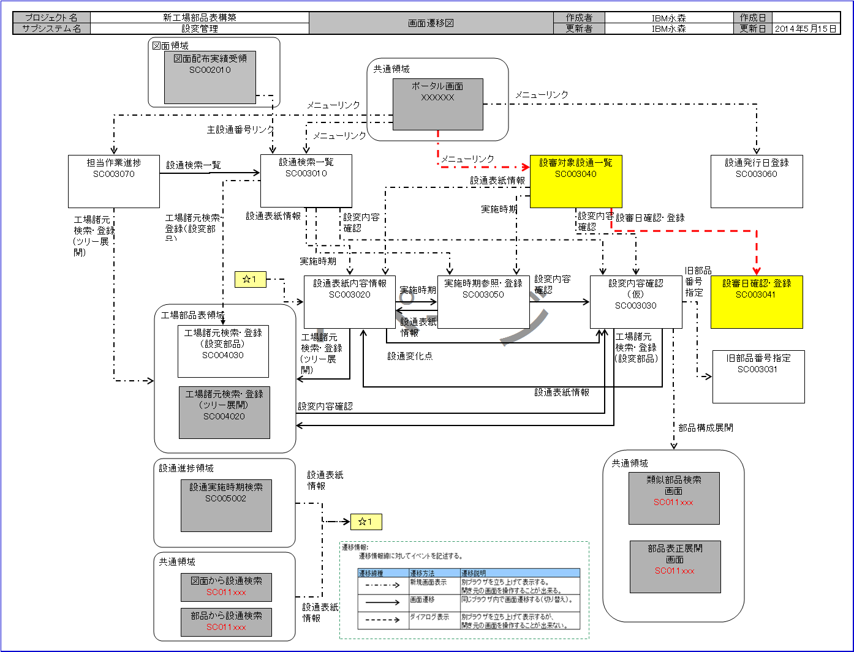
  業務② 設審開催案内の作成（2/2）

Slide 8

  業務③ 設審開催案内からの設変情報確認（1/2）
新工場部品表 | 設審メンバー
ポータル画面
XXXXXX
設審開催案内
（メール）
設通情報
ポータル
メニューリンク
設審対象設通一覧
SC003040 設審対象設通一覧
設通日
設通検索一覧
設変内容確認
①設審開催案内に記された設審日を条件に当日設審対象の設通一覧を表示する。
設変内容を確認したい設通を指定して「設変内容確認」を押下する
SC003030 設変内容確認
②「指定した設通のP/S・P/Nの変化点情報と手配担当者が仮登録した工順情報」が表示されるので、内容を確認する。
設変対象部品の影響範囲確認を行う場合は「工場諸元検索・登録（設変部品）」を押下して工場部品表を確認する
工場諸元検索・登録（設変部品）
SC004040 工場諸元検索・登録（設変部品）
工場部品表 業務④へ

Slide 9
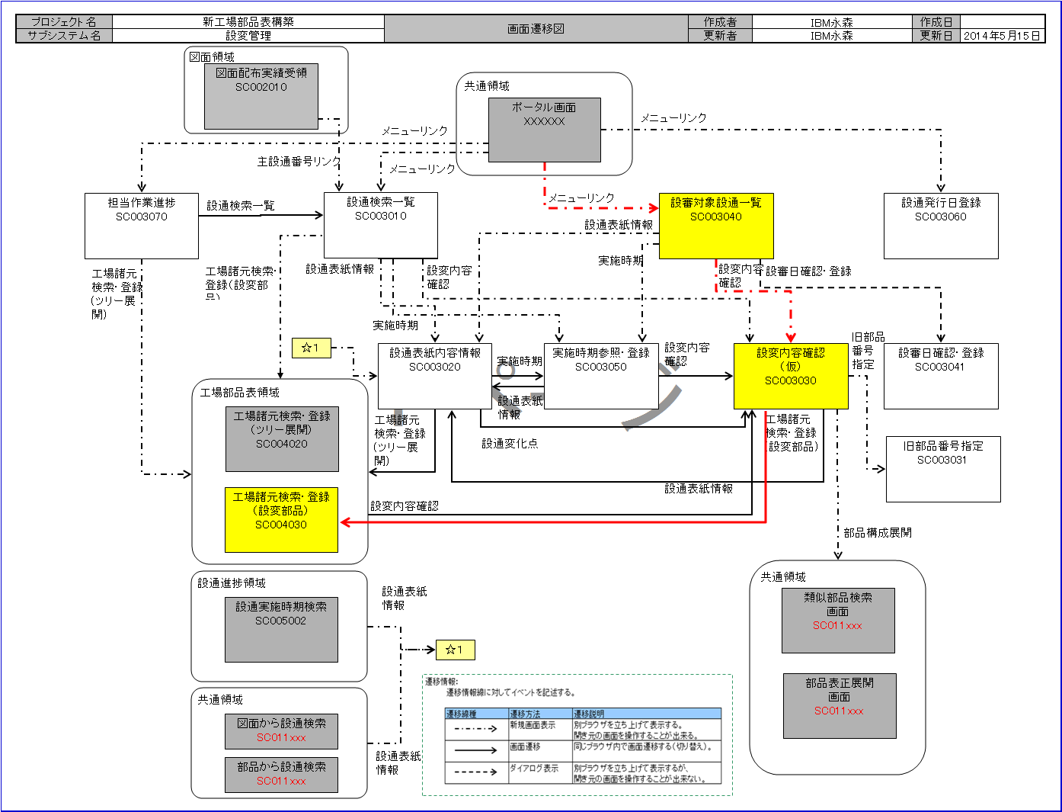
  業務③ 設審開催案内からの設変情報確認（2/2）

Slide 10
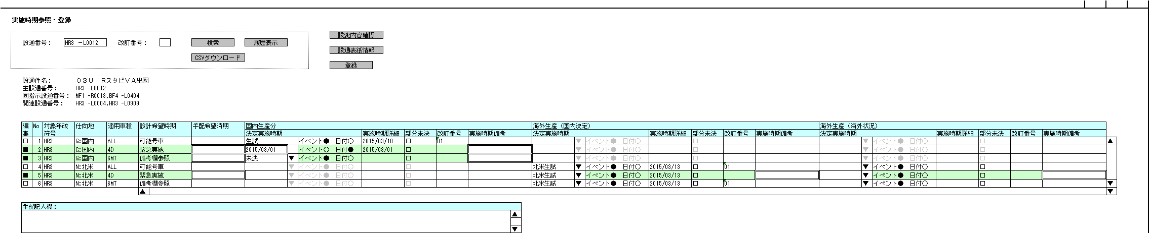
  業務④ 設審開催・決定実施時期登録（1/2）
新工場部品表 | 製管車系リーダー
ポータル画面
XXXXXX
設通情報
ポータル
メニューリンク
設審対象設通一覧
設審対象設通一覧
SC003040 設審対象設通一覧
設通検索一覧
設変内容確認
実施時期
SC003030 設変内容確認
①設審対象設通一覧にて設審日で検索して当日設審対象の設通一覧を表示する
審議結果を登録する為に対象の設通を選択して「実施時期」ボタンを押下する
必要に応じて設変読解き内容を表示して確認する
SC003050 実施時期参照・登録
実施時期
情報
登録
②選択された設通の実施時期情報（最大６行）が表示されるので、決定した実施時期情報を登録する

Slide 11
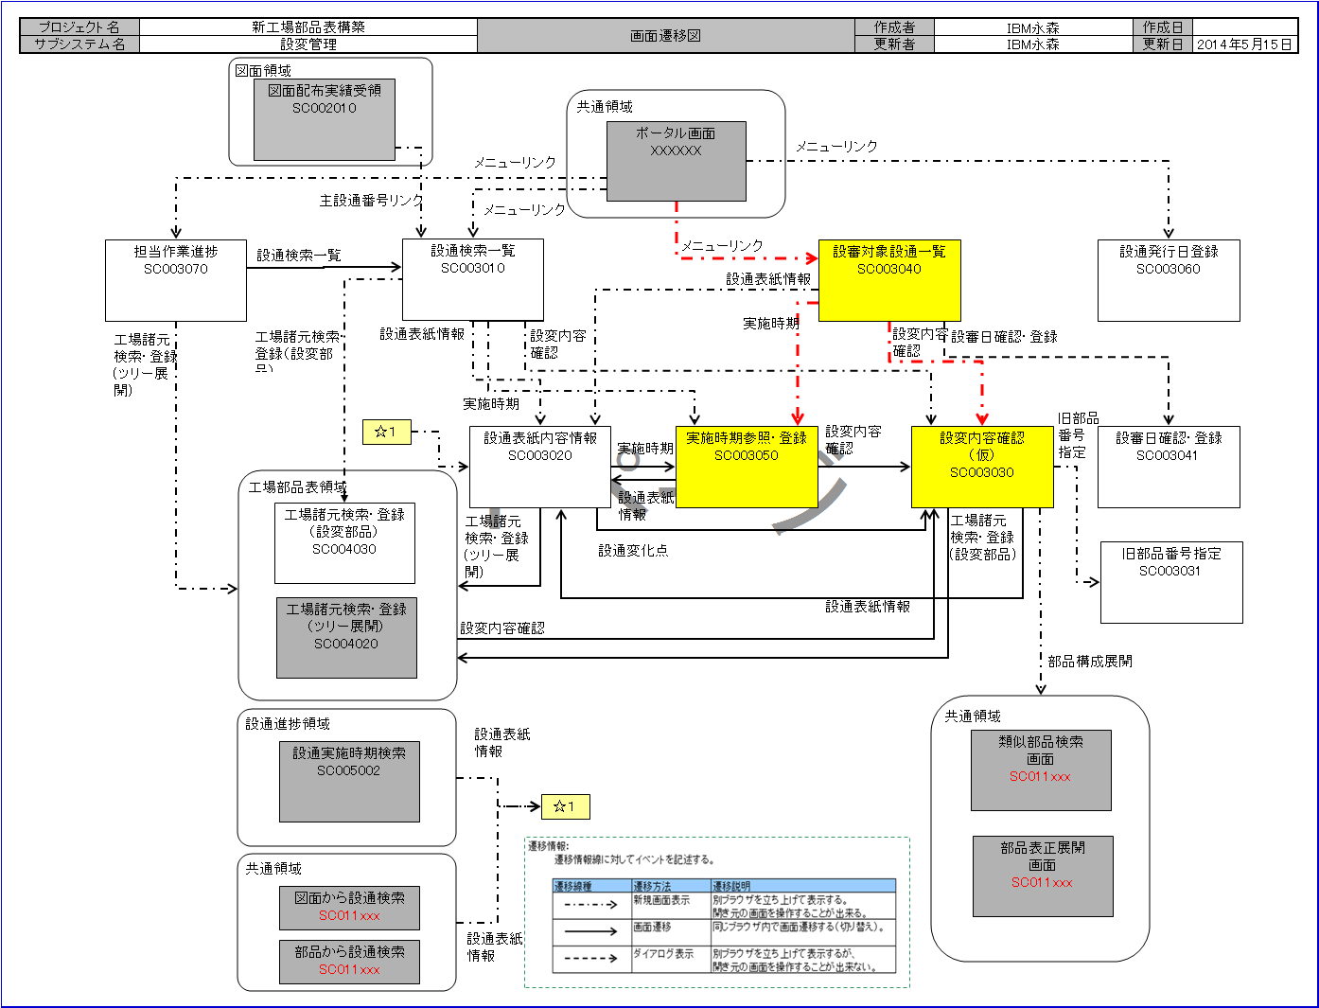
  業務④ 設審開催・決定実施時期登録（2/2）

Slide 12
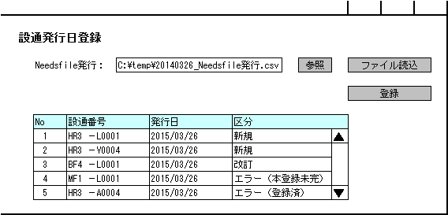
  業務⑤ 設通書の発行日登録（1/2）
新工場部品表 | 製管手配担当者
ポータル画面
XXXXXX
ポータル
メニューリンク
設通発行日登録
Needsfile
ﾀﾞｳﾝﾛｰﾄﾞ
SC003060 設通発行日登録
参照
①Needsfileで当日設通発行を行った設通一覧をCSVダウンロードしておき、設通発行日登録画面で対象ファイルを指定しファイル読み込みを行う
内容を確認し設通発行日を登録する
登録
設通発行
情報

Slide 13
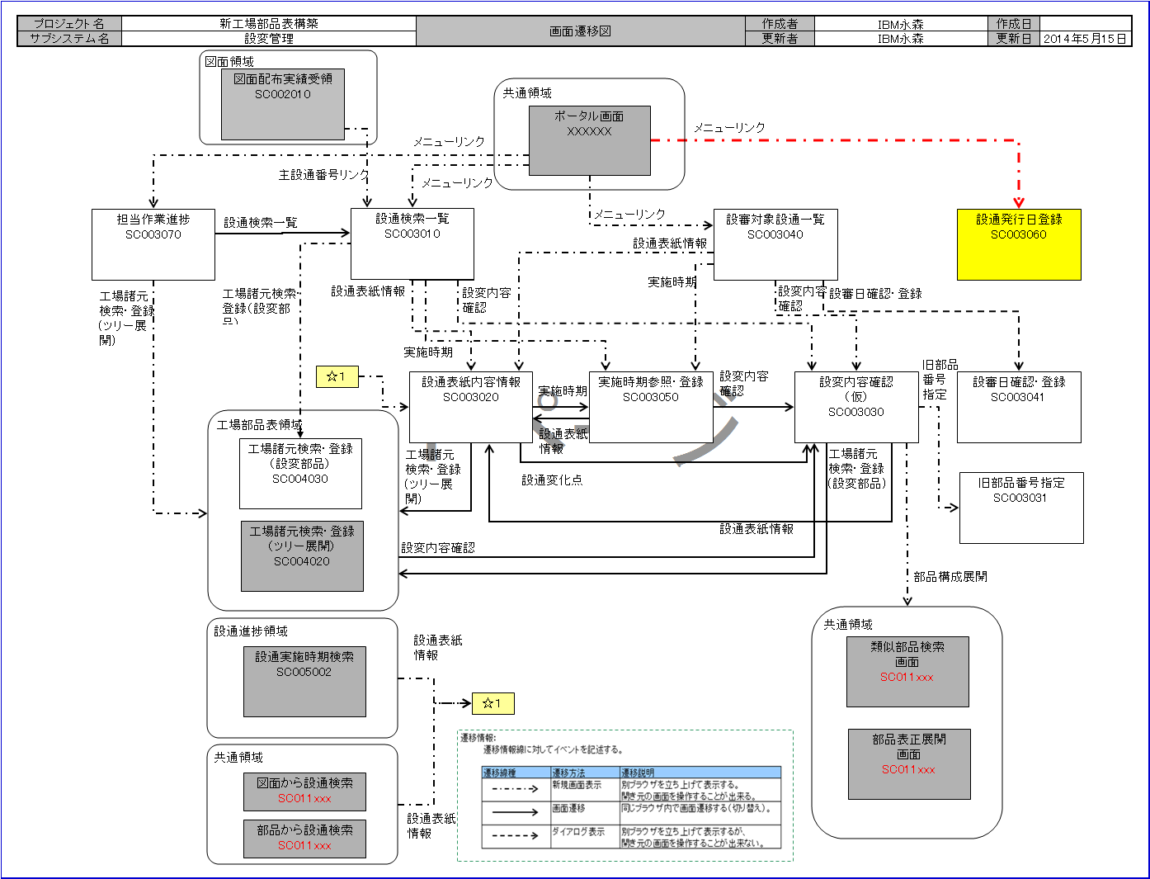
  業務⑤ 設通書の発行日登録（2/2）

